Slide 1

Выпускная квалификационная работа:
«Разработка модуля определения опасных действий человека на основе нейросетевого подхода для интеллектуальной системы»
Выполнила: студентка 4 курса
Пчелкина Ольга Станиславовна
Руководитель: Кочкин Дмитрий Валерьевич
2023
г. Вологда

Slide 2
Цели и задачи
Цель: разработать алгоритмы и программное обеспечение для обнаружения людей на видеоизображениях, проверки использования средств индивидуальной защиты, проверки правильности применения средств индивидуальной защиты.
Выбрать нейросетевые модели;
сформировать выборочные данные;
обучить нейронные сети;
реализовать API для взаимодействия с модулем и его конфигурирования;
реализовать интерфейс для демонстрации и оценки работы модуля.

Slide 3
Аналоги
 | ISS (SecurOS Helmet Detector) | Macroscop (Детектор отсутствия касок) | DSSL (TRASSIR Hardhat Detector) | Центр 2М (Система промышленной видеоаналитики CenterVision) | Платформа IoT | Mallenom Systems (EYECONT)
Обнаружение больше одного элемента средств индивидуальной защиты | - | + | - | + | - | +
Работа в режиме реального времени | + | + | - | + | + | +
Формирование сообщения об нарушении (с наличием видеофрагмента или кадра) | + | + | + | + | + | +
Возможность подключения больше одного потока (камеры) | + | + | + | + | - | +

Slide 4






Применяемые технологии
.NET – кросс-платформенный фреймворк для языка C#;
ASP.NET Core – WEB-фреймфорк для платформы .NET;
Swagger – документация Web API;
ZMQ – средство обмена данными между сервисами;
OnnxRuntime – библиотека исполнения нейронных сетей;
PyTorch – фреймфорк для обучения нейронных сетей.

Slide 5
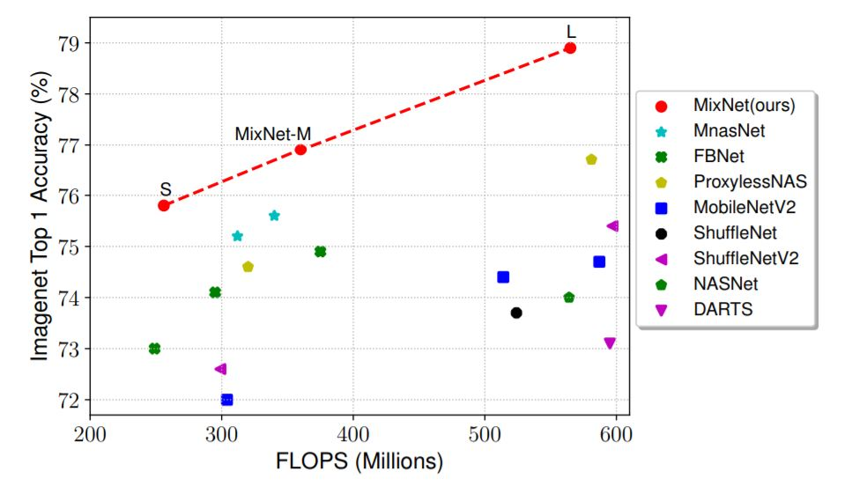
Нейросетевые модели
Детектор людей: YOLOv4
1. Данная модель лучше детектирует небольшие объекты по сравнению с моделями семейства R-CNN и SDD.
2. Имеет больше FPS (кадров в секунду) по сравнению с R-CNN и проще в использовании по сравнению с SSD.
Классификатор СИЗ: MixNets
Существует три архитектуры MixNets — MixNet-S (маленький), MixNet-M (средний), MixNet-L (большой). Основные отличия заключаются в использовании MixConv с разными размерами ядра и количеством слоев.
MixNet – показывает отличные результаты при минимальном количестве параметров сети.

Slide 6
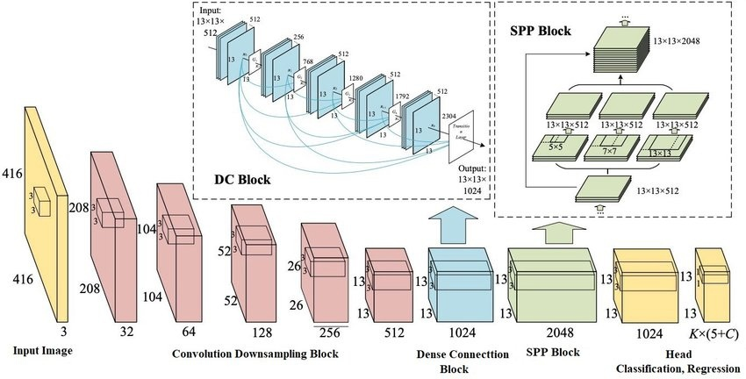
Архитектура нейросетевых моделей
YOLOv4 – детектор людей

Slide 7
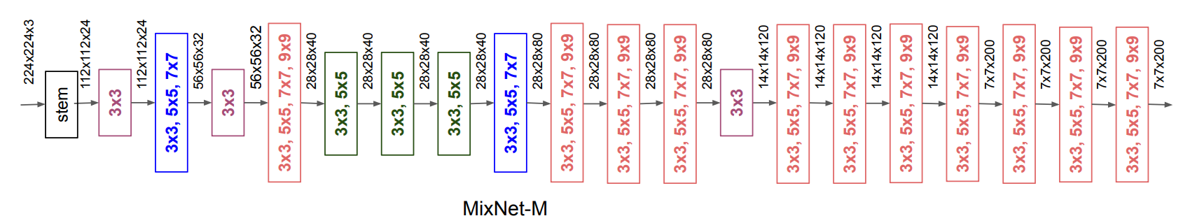
Архитектура нейросетевых моделей
MixNet_L – классификатор СИЗ
MixNet-L можно получить из MixNet-M, сохраняя множитель глубины m = 1.3.

Slide 8
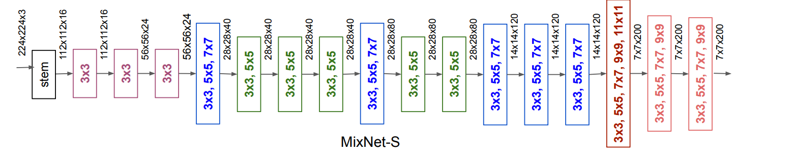
Архитектура нейросетевых моделей
MixNet_S – классификатор правильности ношения СИЗ, красная каска

Slide 9
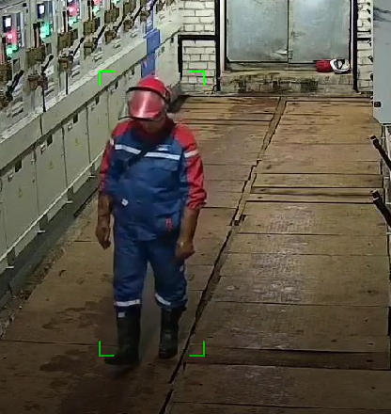
Обучение нейросетевых моделей
YOLOv4 – детектор людей
Классы: Person
Размер датасета: 10320
Точность mAP: 0.894
Точность F1-score: 0.863
MixNet_S – классификатор красной каски
Классы: Red, Other
Размер датасета: 9187
Red: 2059
Other: 7128
Точность F1-score: 1

Slide 10
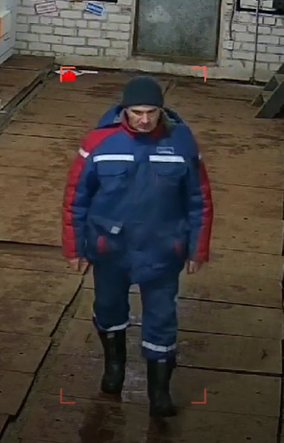
Обучение нейросетевых моделей
MixNet_S – классификатор СИЗ
Классы: Person Front, Person Back, Hard hat, Simple Overalls, Dielectric Gloves, Heat-proof Overalls, Heat-proof face shield Размер датасета: 41100
Person Front: 3516
Person Back: 12723
Hard hat: 9187
Simple Overalls: 6565
Dielectric Gloves: 445
Heat-proof Overalls: 6665
Heat-proof face shield: 1999
Точность F1-score: 0.977

Slide 11
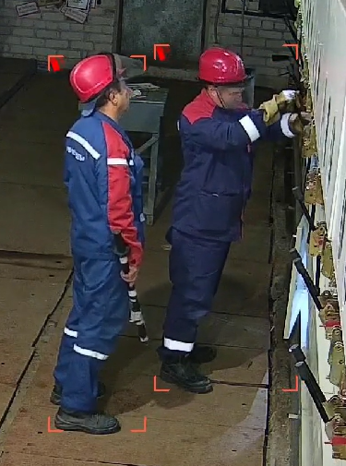
Обучение нейросетевых моделей
MixNet_S – классификатор правильности ношения СИЗ
Классы: Sleeves rolled up, Overalls not fastened, Boots over trousers, Gloves under overalls, Gloves are curved
Размер датасета: 16239
Sleeves rolled up: 0
Overalls not fastened: 654
Boots over trousers: 3884
Gloves under overalls: 451
Gloves are curved: 0
Точность F1-score: 0.45

Slide 12
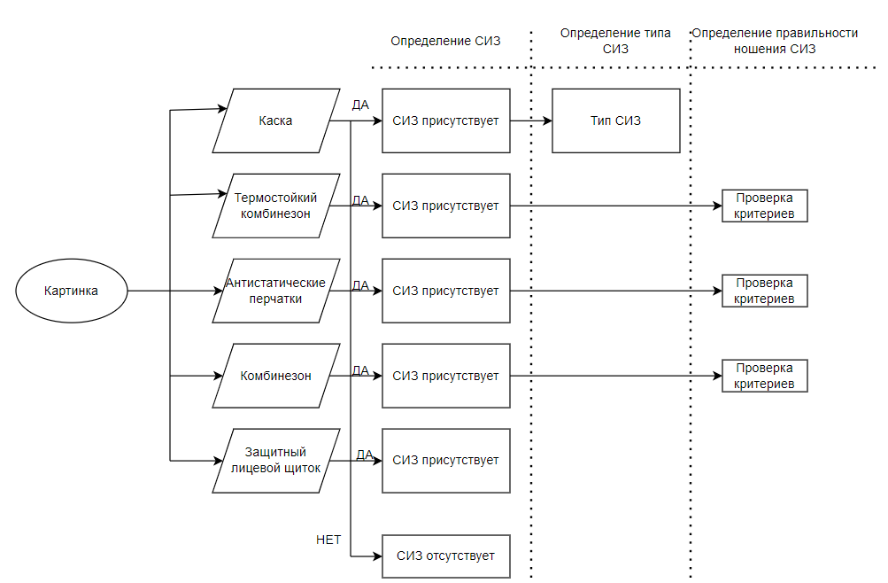
Алгоритм определения наличия СИЗ и правильности их ношения

Slide 13
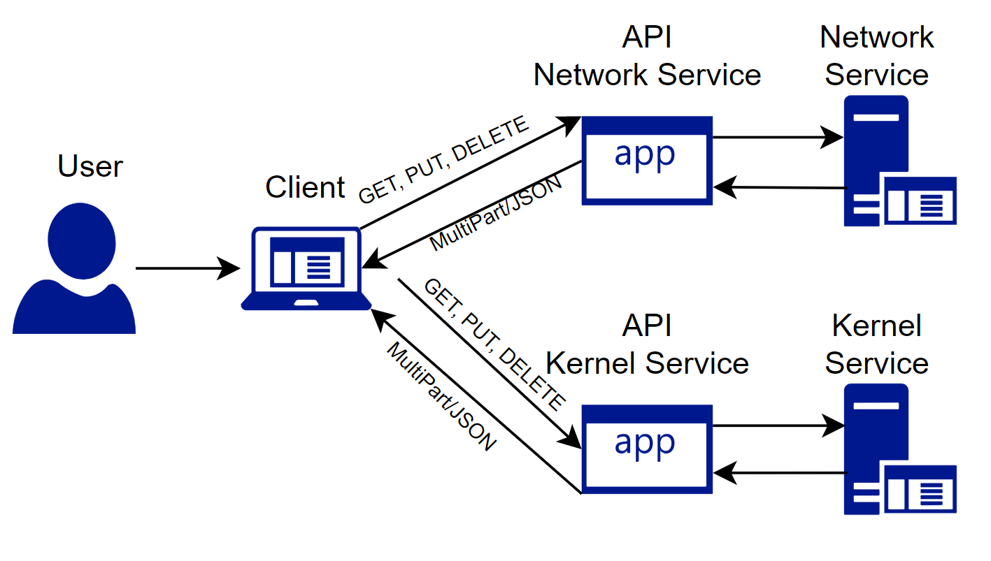
Архитектура приложения

Slide 14
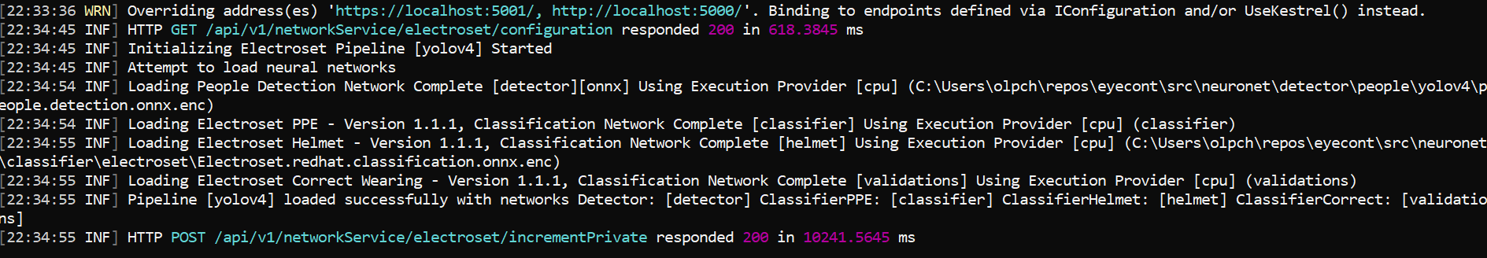
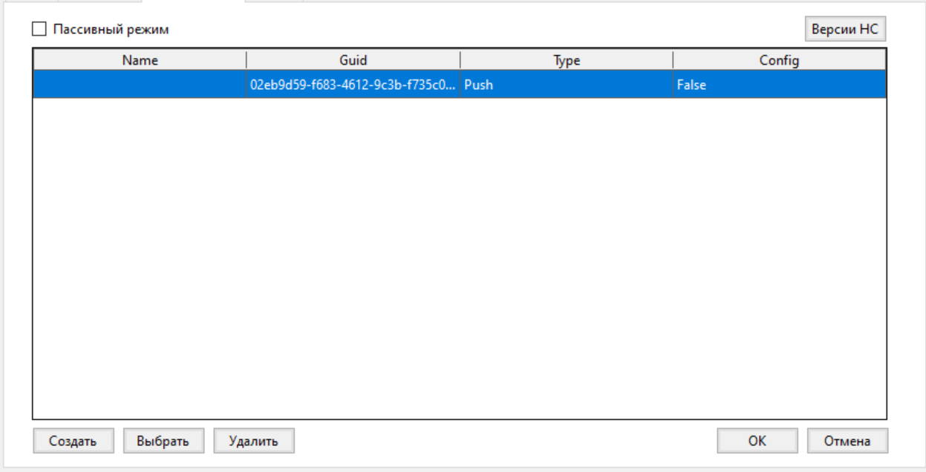
Демонстрация работы
Запуск нейросетевого сервиса, загрузка сетей
Создание контекста в тестовом интерфейсе

Slide 15
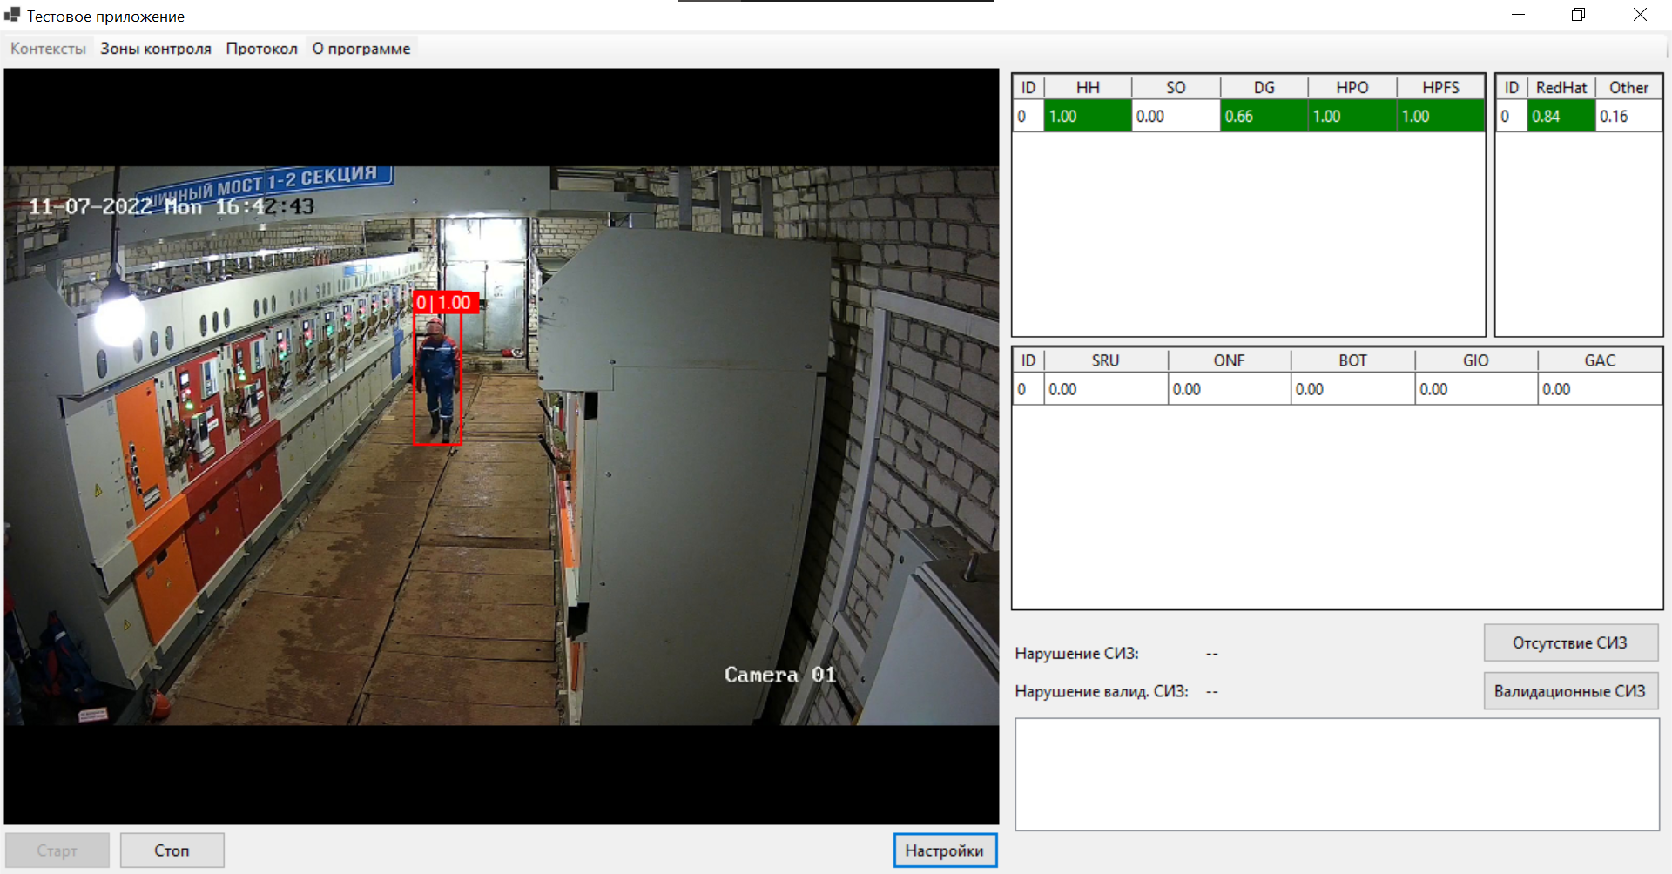
Демонстрация работы
Работа модуля в тестовом интерфейсе (нарушений на видео нет)

Slide 16
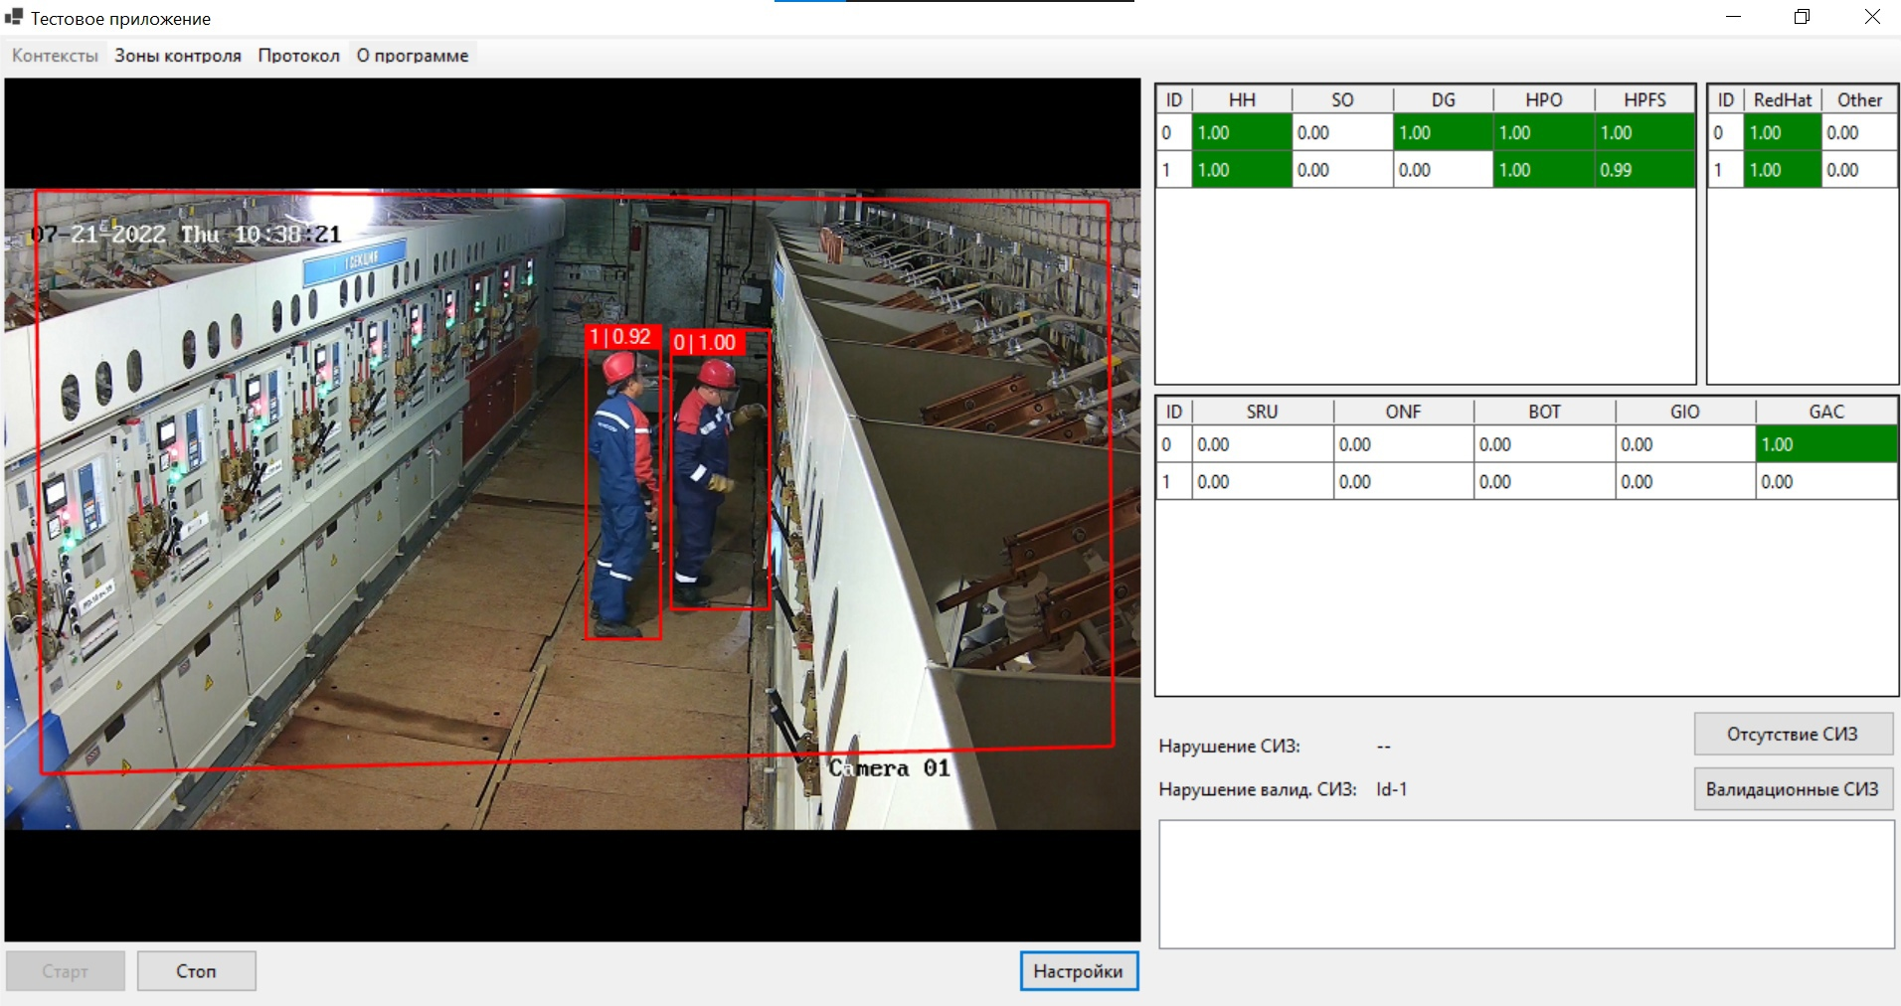
Демонстрация работы
Работа модуля в тестовом интерфейсе (нарушение – нет перчаток)

Slide 17
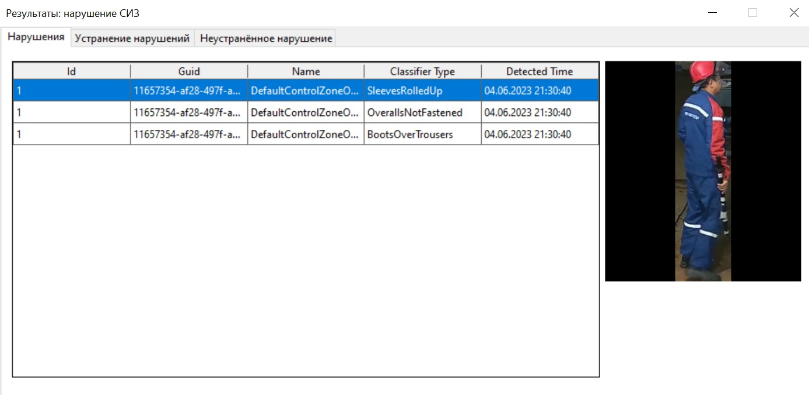
Демонстрация работы
Работа модуля в тестовом интерфейсе (нарушение – нет перчаток)

Slide 18
СПАСИБО ЗА ВНИМАНИЕ

